Slide 1
07. 물류와 회계정보시스템
제 1 절. 물류관리
1. 물류의 기본 개념
2. 물류 관리 시스템
3. 양식 및 장부
제 2 절. 물류처리시스템
1. 물류 처리 시스템
2. 일반 회계 관리의 데이터베이스 준비
3. 회계 관리 데이터베이스 구축

Slide 2
사례에서 배우자 7
Watson Wyatt의 재해 복구
가장 역사가 깊은 보험산정(actuarial)회사로 영국에 본부가 있는 Fortune지에서 발표하는 500대 다국적 기업의 70%에 대하여 후생, 인적 자본, 보험과 재무 서비스 및 투자 같은 솔루션 등의 컨설팅을 제공하는 회사
붕괴 2시간 후인 화요일 오후 6시 Watson Wyatt 회사의 비상대응팀은 이 회사의 재해 복구 서비스를 가동할 것을 결정
모든 직원들은 자신의 집, 템스강 건너의 복구센터 또는 지점에서 원격근무를 하도록 지시
비즈니스 연속성을 위해 시행한 모든 투자의 정당성을 정말로 입증한 것
가상 시나리오를 실행하여 시스템을 시험해 왔지만 올바른 복합적 예방책을 수립했다는 것을 알게 한 사건
비즈니스의 연속성에 대한 예방조치는 보험에 가입하는 것과 같으며 그 계획이 실질적으로 작동한다는 것을 알았을 때 엄청난 안도감을 느낌.

Slide 3
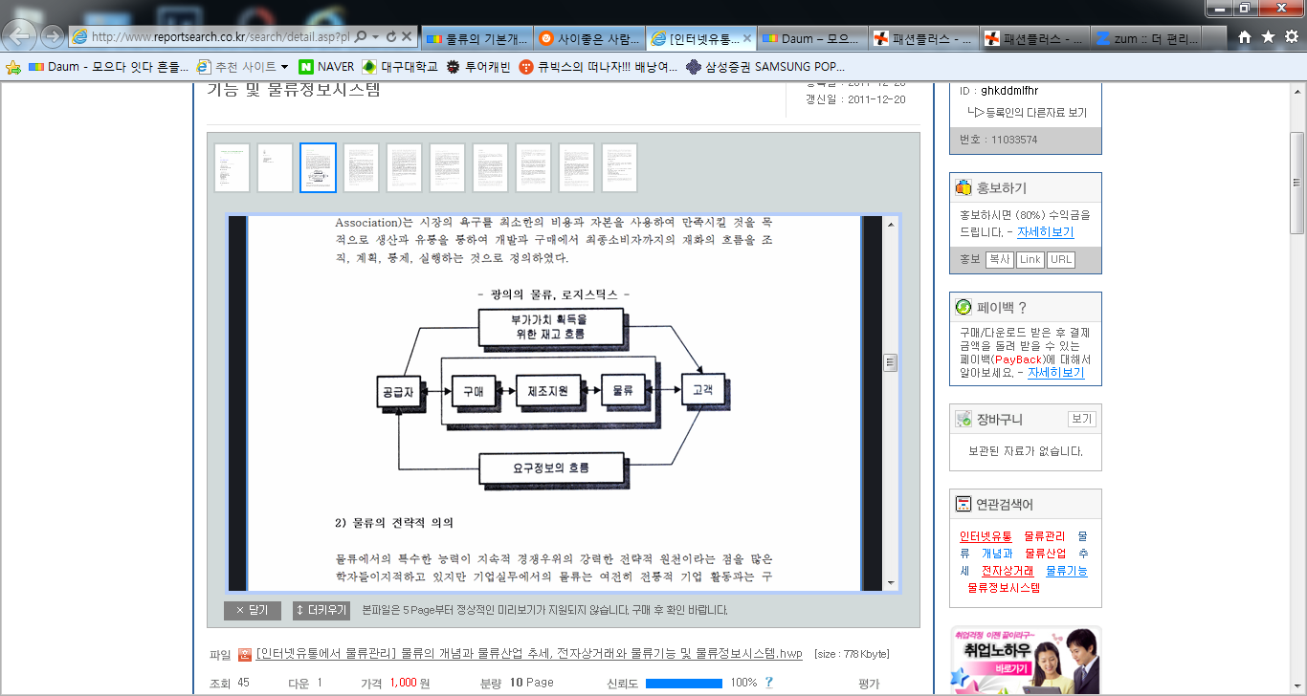
<그림 7-1> 물류 활동의 기업에서의 위치

Slide 4
(3) 물류의 필요성
① 생산부문의 합리화를 통한 생산비의 절감에는 한계.
② 물류비(수송, 포장, 하역, 보관, 정보)는 매년 증가하는 경향.
③ 기업 간 경쟁의 승리는 물류에 있다는 의식이 고취.
④ 고객의 욕구가 전문화, 다양화, 고도화됨에 따라 고객에게 따른 서비스가 중요시됨.
⑤ 모든 활동을 통제할 수 있는 정보화의 발달이 현저하게 빨리 진행되고 있음.

Slide 5
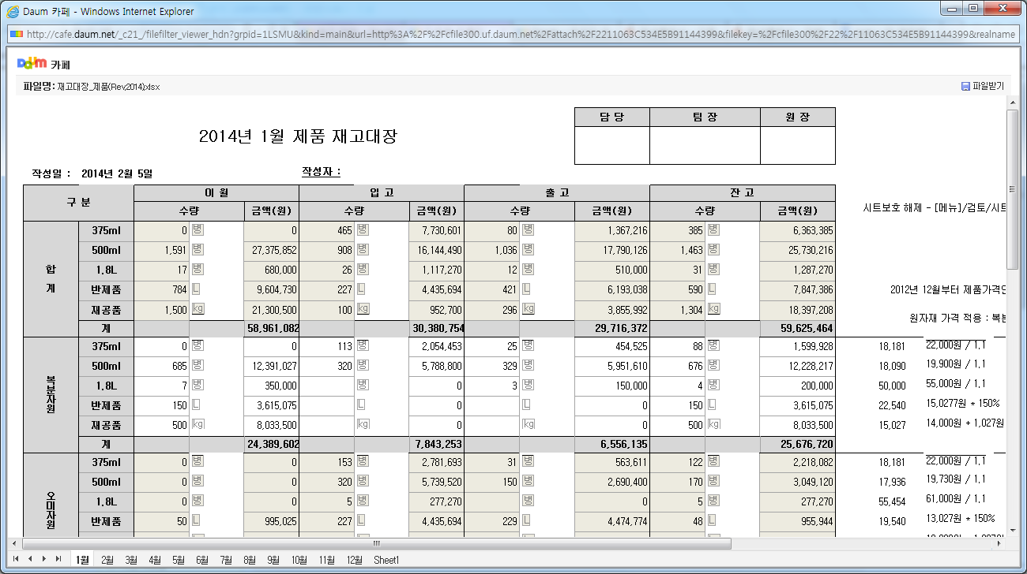
<그림 7-2> 재고 대장 양식의 일부

Slide 6
<그림 7-4> 입고지시서의 양식
입 고 지 시 서
작 성 일 |  |  |  | 입 고 일
품 목 |  | 품 명 |  |  |  | 수 량 |  |  | 비 고

Slide 7

(8) 표준 물류 바코드
물류바코드(EAN－14)의 체계 |  |  |  |  | 바코드 심벌
L | 880 | MIM2M3M4 | I1I2I3I4I5 | C⁄D
물류식별코드 | 국가식별코드 | 제조업체모드 | 상품품목코드 | 체크디지트
(1자리) | (3자리) | (4자리) | (5자리) | (1자리)
물류식별코드(Indicator) 설정방법
물류식별코드 | 의 미
0 | ∙KAN－13, UPC 등 다른 코드를 나타내는 지시자의 기능을 함
1～8 | ∙물류단위안에 동일한 제품만이 들어있는 경우, 물류식별코드는 물류단위에 포장된 상품 입수량의 차이를 구분
9 | ∙주심벌뒤에 추가형 코드가 부가되어 있음을 표시

Slide 8
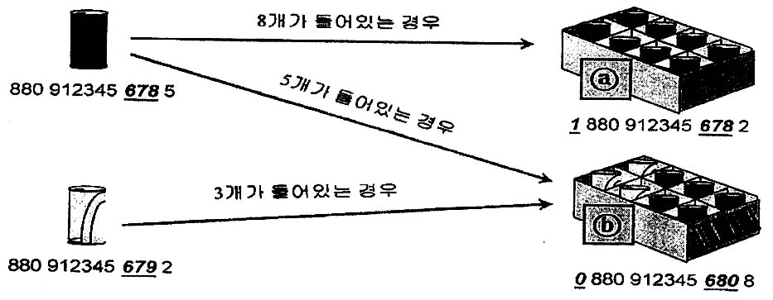
<그림 7-9> 물류식별코드 및 상품품목코드 설정예

Slide 9
상품코드 설정방법
물류단위(박스)가 동일품목의 상품만을 포함하고 있는 경우에는 상품품목코드는 변하지 않는다.
물류 단위 내에 서로 다른 상품이 포장된 경우, EAN－14의 품목코드는 KAN코드의 상품품목코드와는 반드시 다르게 설정한다.

Slide 10
<그림 7-10> 화물 운송 주선업자 신고서 양식
화물운송주선업자신고서
① 신고(등록)부호
② 신 고 자 업종구분 |  | (해당란에 0 표 할 것) ⓐ 해상화물운송주선업 ( ) ⓑ 항공화물운송주선업 ( )
③ 보세화물운송 주선업자명 |  |  | (한글) (영문)
④ 대표자 성명 |  |  |  |  |  |  |  |  |  |  |  | ⑤ 주민등록번호
⑥ 사업자등록번호 |  |  |  |  |  |  |  |  | ― |  |  |  | ― |  |  |  |  |  |  |  |  | ⑦ 국 적
⑧ 주 소 |  |  | (본사) (국내대리점)
⑨ 전화번호(FAX번호) |  |  |  |  |  | ☎ |  |  |  |  |  |  |  |  |  |  |  |  | FAX
⑩ 등록번호(해당업종면허증번호)
⑪ 작성일자 |  |  | 년 월 일 |  |  |  |  |  |  |  |  |  |  | ⑫작성자명 |  |  |  |  |  |  |  |  | (인)
관세법 제225조 및 보세화물입출항하선하기 및 적재에 고시 제5-1-2조의 규정에 의하여 위와같이 신고합니다. 년 월 일 신고인 (인) 세 관 장 귀하
첨부서류 | 1. 등록증 사본 2. 사업자등록증 사본 3. 법인등기부 등본(법인에 한한다)

Slide 11
<그림 7-10> 출고 전표의 양식
 | 외주명 |  |  | 출 고 전 표 ═════════════============= |  |  |  | 담당 󰄫 |  | 󰄫
 | 출고일 | 월 일
부 품 번 호 |  |  | 부 품 명 |  |  | 출고예정수 | 출 고 수 |  | 잔 수 |  | 비 고

Slide 12
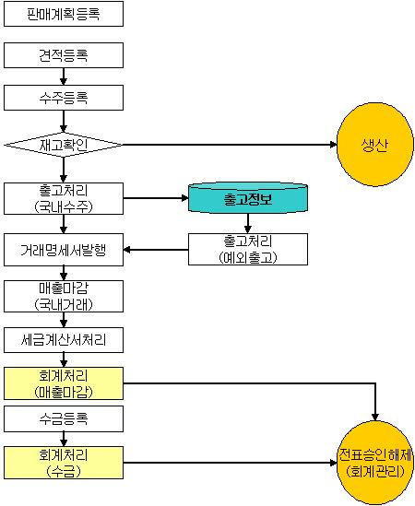
<그림 7-11> 물류 처리 시스템의 개요

Slide 13
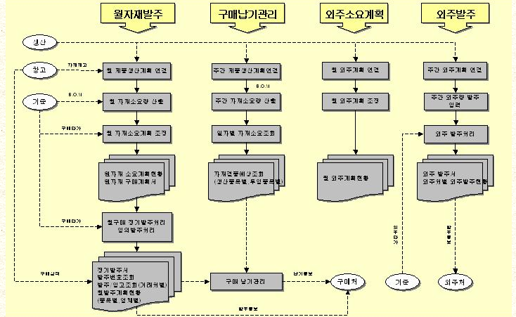
<그림 7-12> 자재 관리 시스템의 개요1

Slide 14
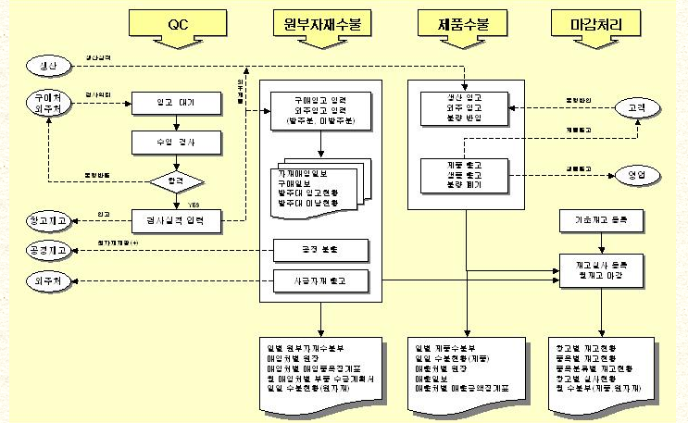
<그림 7-13> 자재 관리 시스템의 개요2

Slide 15
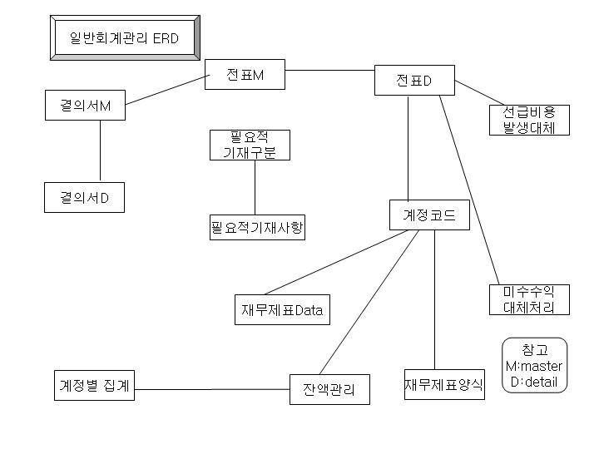
일반 회계 관리의 데이터베이스

Slide 16
질의 및 응답
질의
응답

